Slide 1




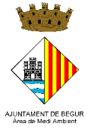




Els boscos de posidònia, el tresor submergit de la Mediterrània
Projecte NATURABEGUR. Millora de l’estat de conservació i la biodiversitat de l’espai natural maritimoterrestre de les Muntanyes de Begur.
Un projecte de:
Amb el suport de:
Finançat a càrrec del
Fons del Patrimoni Natural
Col·labora:

Slide 2
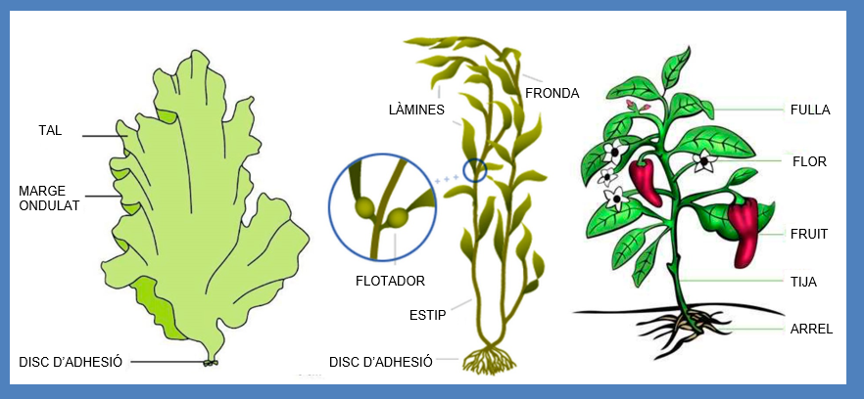
INTRODUCCIÓ: QUÈ SÓN LES FANERÒGAMES MARINES?
ALGA VS. PLANTA
ESTRUCTURA ALGA
ESTRUCTURA PLANTA

Slide 3
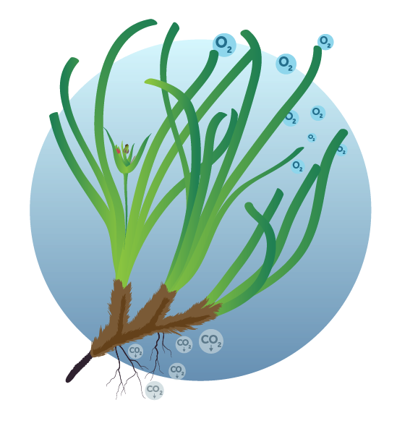
INTRODUCCIÓ: QUÈ SÓN LES FANERÒGAMES MARINES?
Les fanerògames marines són plantes adaptades a viure sota l’aigua.
Aquestes plantes, a diferència de les algues, tenen:
Arrels
Tiges (rizomes)
Fulles
Flors, fruits i llavors

Slide 4
ADAPTACIONS DE LES FANERÒGAMES AL MEDI MARÍ
Estructura especialitzada:
  Rizomes i arrels
  Fulles llargues i flexibles
Fotosíntesi subaquàtica: Adaptació per fer fotosíntesi en condicions de baixa llum, en aigües clares i poc profundes.
Reproducció marina: Flors subaquàtiques i fruits flotants que es dispersen gràcies a les corrents.
Tolerància a la salinitat: Regulació interna per suportar la sal del medi hipersalí.
Formació de praderies: Ecosistemes densos que estabilitzen sediments, protegeixen la costa i proporcionen hàbitats.
Resistència als corrents: Rizomes forts i fulles flexibles per resistir l’impacte del moviment marí.

Slide 5
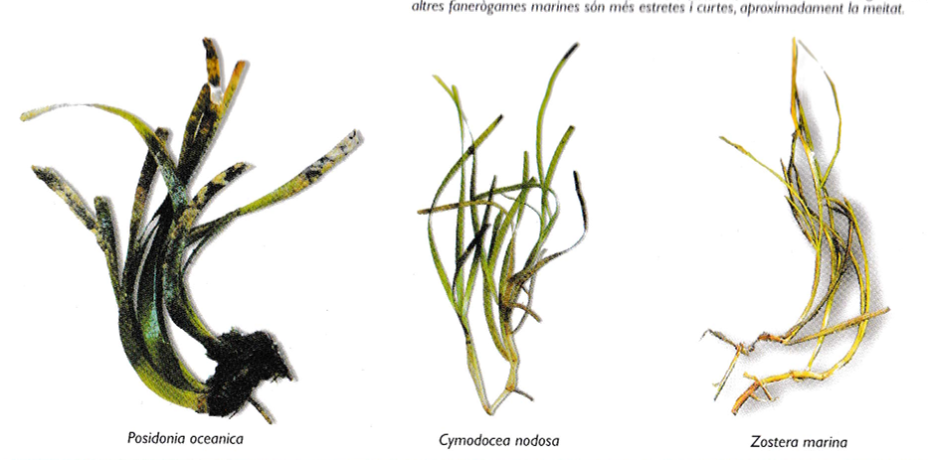
EXEMPLES DE FANERÒGAMES MARINES
Posidònia (Posidonia oceanica): Endèmica del Mediterrani, forma praderies extenses.
Gram (Cymodocea nodosa): Tolerant a variacions ambientals, viu en fons sorrencs.
Zostera marina i Zostera noltei: Menys freqüents, habituals en zones costaneres protegides.

Slide 6

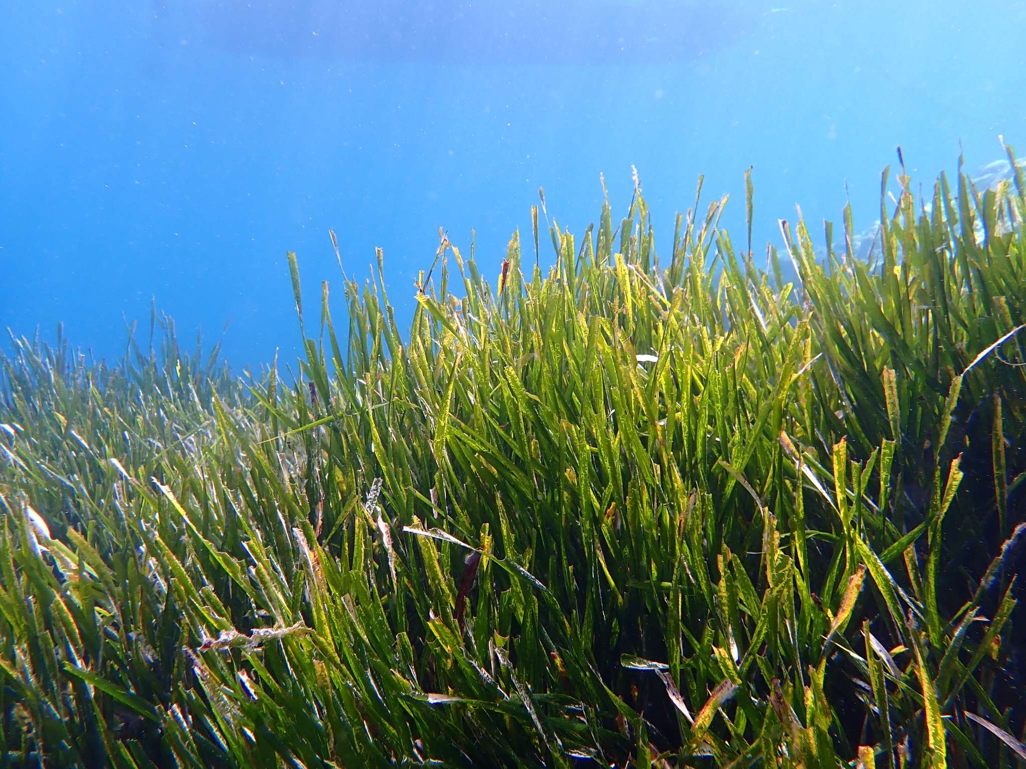
POSIDÒNIA: EL PULMÓ DEL MEDITERRANI
La Posidònia (Posidonia oceanica) és una fanerògama endémica del Mediterrani que forma "boscos submarins" coneguts com praderies.
Aquestes praderies són essencials per a l'ecosistema marí i per a la salut del litoral.
EL SEU NOM VE DE POSIDÓ, DÉU DEL MAR PELS
ANTICS GRECS.

Slide 7
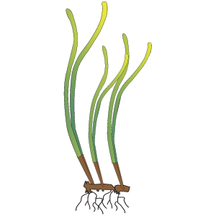
CARACTERÍSTIQUES PRINCIPALS DE LA POSIDÒNIA
La Posidònia és una fanerògama única del Mediterrani amb característiques que la fan essencial per als ecosistemes marins:
Estructura adaptada al medi marí
Distribució exclusiva
Paper ecològic importantíssim
Longevitat i creixement: Fòssil vivent
Vulnerabilitat: Molt sensible a pertorbacions i canvis.
Aquestes característiques la converteixen en un pilar ecològic fonamental i, alhora, en una espècie fràgil davant les activitats humanes.

Slide 8
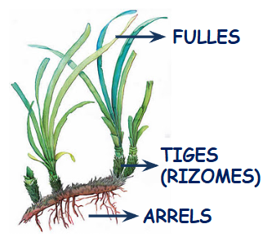
ESTRUCTURA: COM ES LA POSIDÒNIA?
La posidònia és una planta amb una estructura complexa, adaptada per viure completament submergida. Consta de:
Arrels: Fixen la planta al substrat marí, proporcionant estabilitat fins i tot en condicions de corrents o onatge.
Tiges (rizomes): Subterrànies i horitzontals, permeten l’expansió lateral de les praderies creant praderies denses (creixement lent).
Fulles: Llargues (fins a 1 metre) i verdes, agrupades en feixos. Capten la llum per fer la fotosíntesi i produeixen oxigen.
Flors i fruits

Slide 9
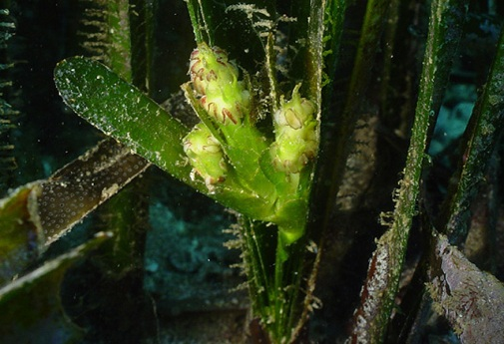
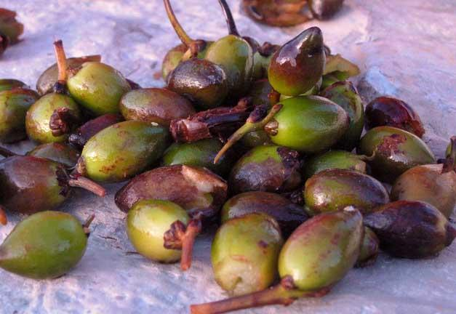
ESTRUCTURA: COM ES LA POSIDÒNIA?
Flors i fruits: Floreix a la tardor, i els seus fruits, anomenats "olives de mar", són flotants per facilitar la dispersió.

Slide 10
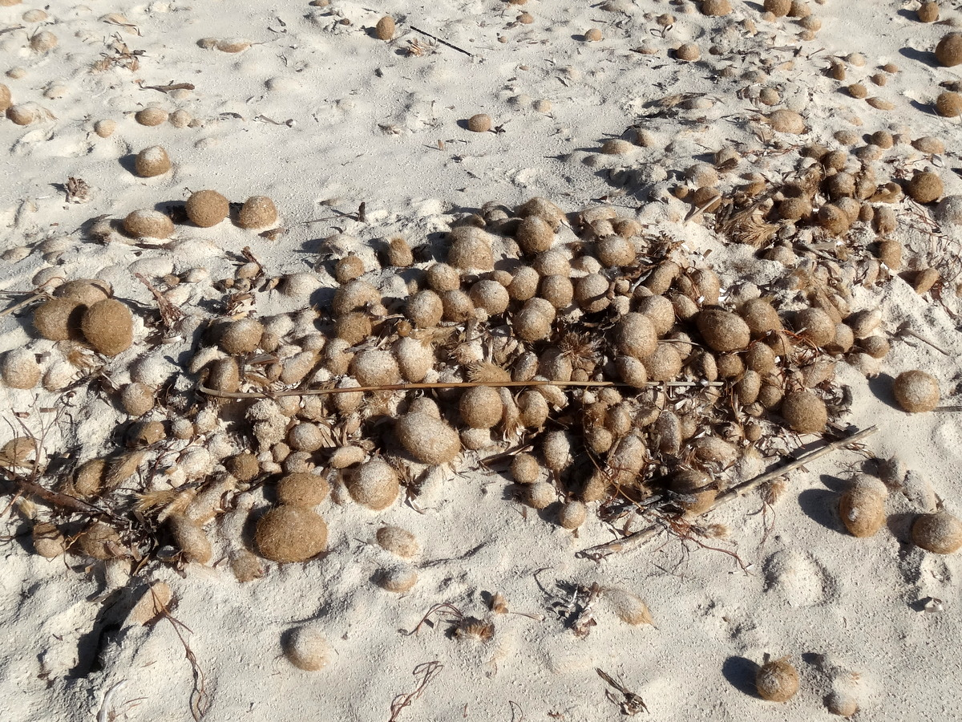
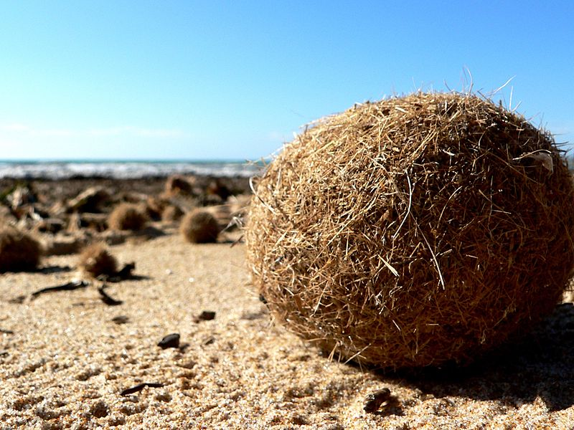
ESTRUCTURA: COM ES LA POSIDÒNIA?
Pilotes de posidònia: Les pilotes de posidònia són acumulacions naturals de fibres de Posidonia oceanica formades pel moviment del mar, que ajuden a protegir les platges i són indicadors de la salut dels ecosistemes marins.

Slide 11
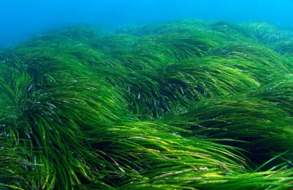
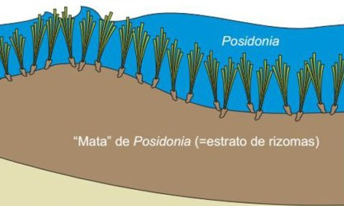
ESTRUCTURA: COM ES LA POSIDÒNIA?
Forma boscos submarins, també anomenats herbers, praderies i fins i tot, alguers.

Slide 12
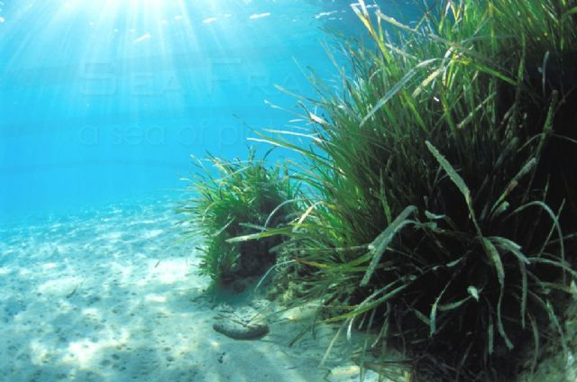
DISTRIBUCIÓ: ON VIU LA POSIDÒNIA?
La Posidonia oceanica és endèmica del Mediterrani, formant praderies denses des de la superfície fins a 40 metres de profunditat, segons la transparència de l’aigua.
Prefereix:
Fons sorrencs: Amb estabilitat i poca competència amb altres espècies.
Zones amb corrents suaus: Que aportin nutrients sense erosionar el substrat.
Zones ben il·luminades.

Slide 13
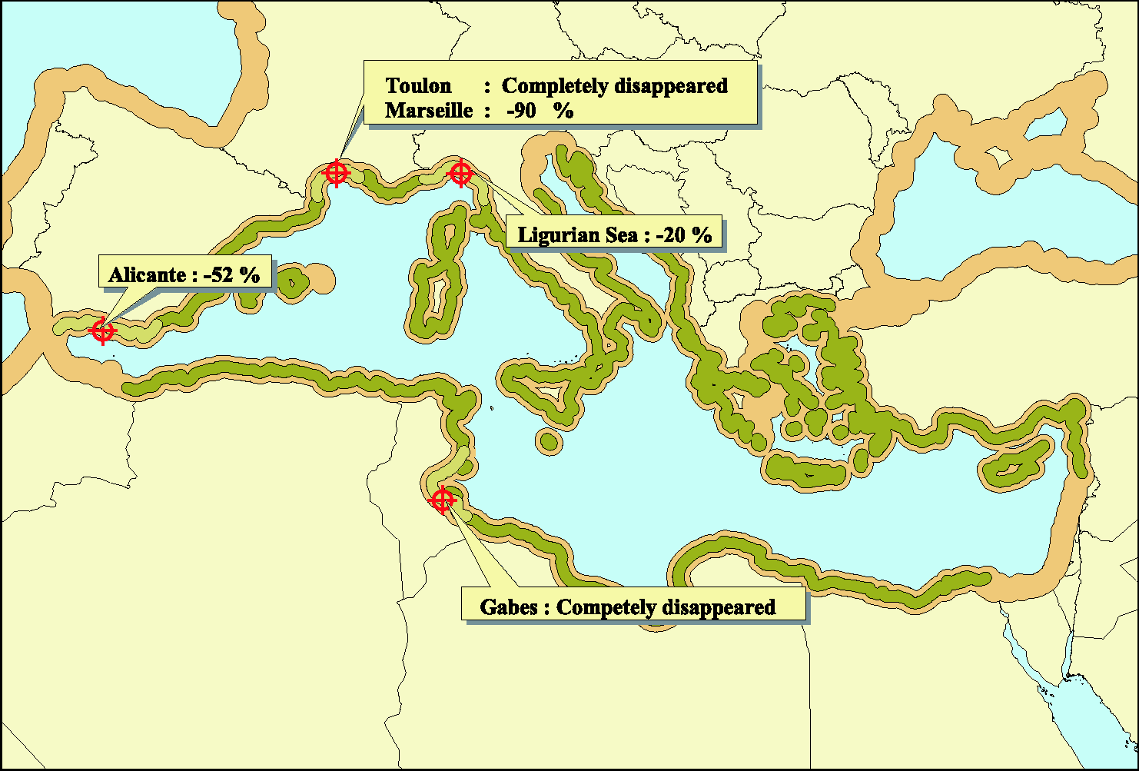
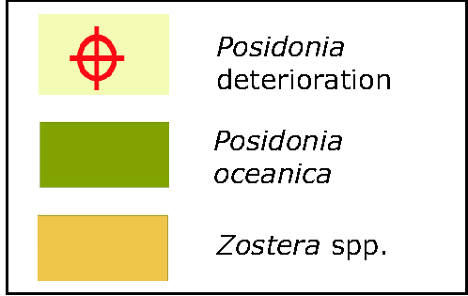
DISTRIBUCIÓ: ON VIU LA POSIDÒNIA?
Planta endèmica del Mediterrani

Slide 14
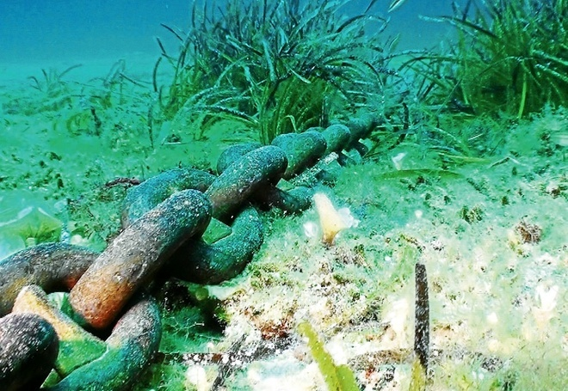
LONGEVITAT I CREIXEMENT
La posidònia és extremadament longeva. Alguns prats són considerats "fòssils vius" amb milers d’anys d’antiguitat.
Creix lentament, fet que dificulta la seva regeneració un cop danyada.

Slide 15
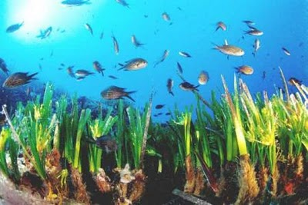
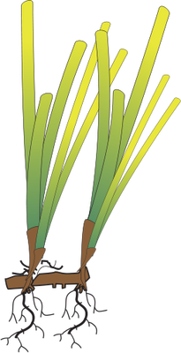
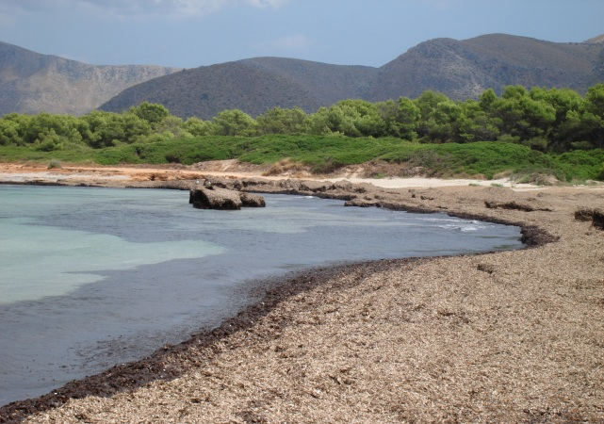
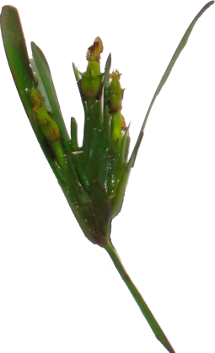
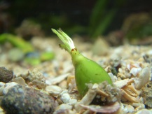
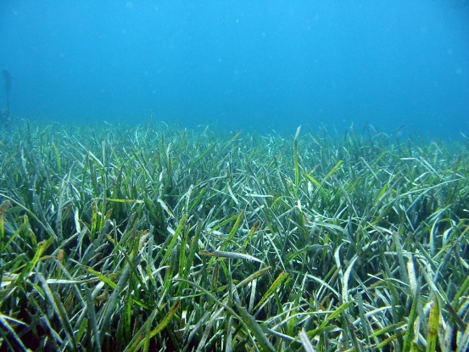
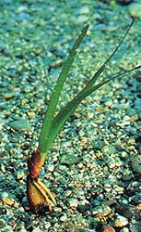
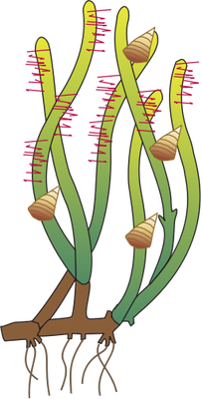
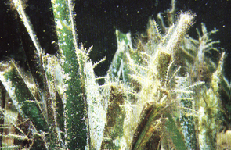
CICLE VITAL
TARDOR
PERDEN LES FULLES VELLES, QUE ARRIBEN A LES PLATGES GRÀCIES A L’ONATGE,
LES PLANTES COMENCEN A FLORIR.
HIVERN
LES FULLES NOVES CREIXEN LENTAMENT.
LES PLANTES CONTINUEN FLORINT.
PRIMAVERA
LES PRADERES SÓN ALTES I FRONDES.
ELS FRUITS JA SÓN MADURS I GERMINEN.
€
ESTIU
LES SEVES FULLES SÓN RECOBERTES PER MOLTS ANIMALETS, QUE ELS DONA UN ASPECTE BLANQUINÓS.

Slide 16
IMPORTÀNCIA DE LA POSIDÒNIA
Beneficis ecològics:
  Producció d’oxigen: Una hectàrea de pradería genera tant oxigen com un bosc terrestre.
  Biodiversitat: Proporciona hàbitat i refugi a més de 1.400 espècies, incloent-hi peixos, crustacis i mol·luscs.
  Protecció costanera: Redueix l’erosió de les platges actuant com a barrera natural contra les onades.
  Segrest de carboni: Les praderies de posidònia emmagatzemen grans quantitats de CO₂ als sediments marins.
Beneficis per a la societat:
  Atrau turisme sostenible gràcies a la qualitat de l’aigua i la biodiversitat.
  Protegeix les activitats pesqueres proporcionant zones de cria per a moltes espècies comercials.

Slide 17
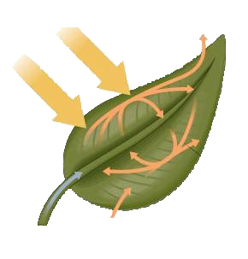
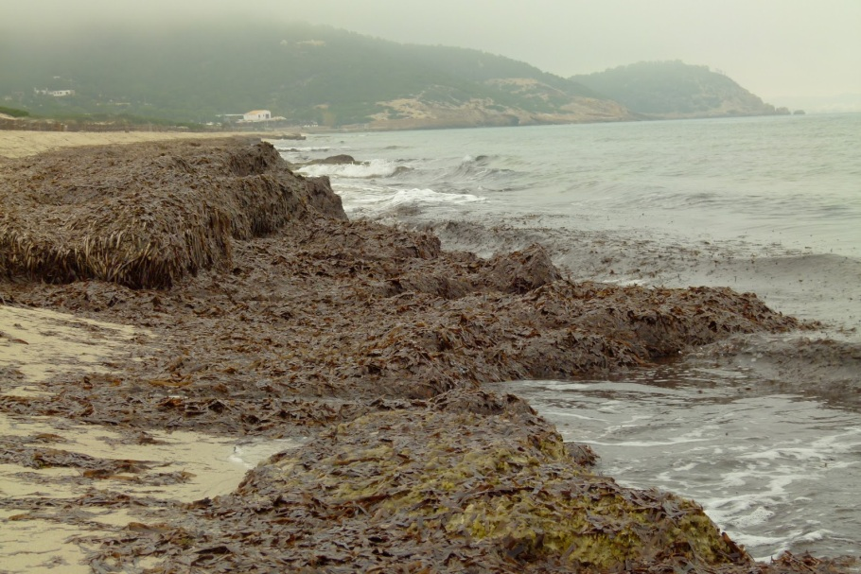
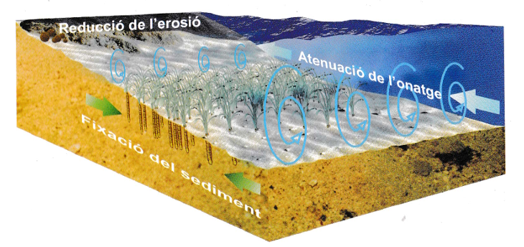
IMPORTÀNCIA DE LA POSIDÒNIA
Les plantes fabriquen oxígen i redueixen la contaminació atmosfèrica de CO2
Protegeix les platjes de l’erosió i els temporals.
LLUM SOLAR
OXÍGEN
AIGUA
DIÒXID DE
CARBONI

Slide 18
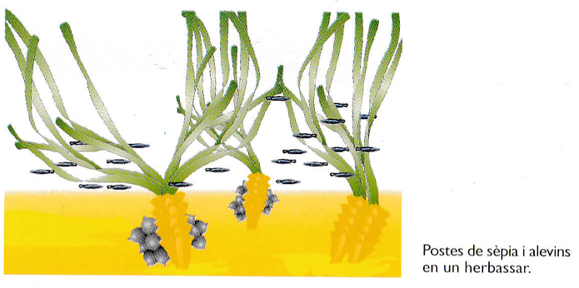
ANIMALS QUE HI VIUEN ALS BOSCOS DE POSIDONIA
Les praderies de posidònia són ecosistemes rics en biodiversitat on hi viuen nombroses espècies, classificades en diferents grups segons la seva localització i el seu paper a l'ecosistema.
Vertebrats (principalment peixos)
Invertebrats que viuen a les fulles (epífits)
Altres invertebrats (al substrat o entre rizomes)

Slide 19
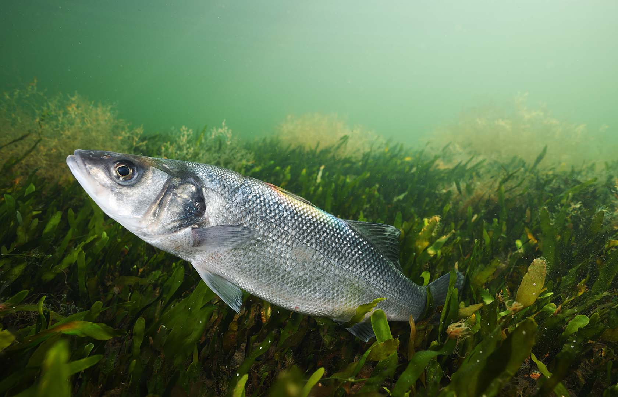
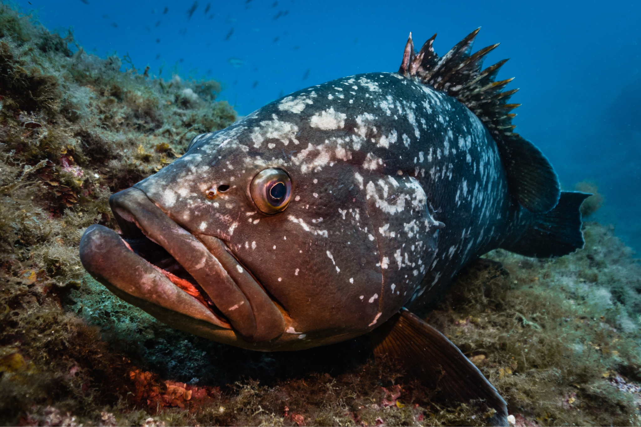
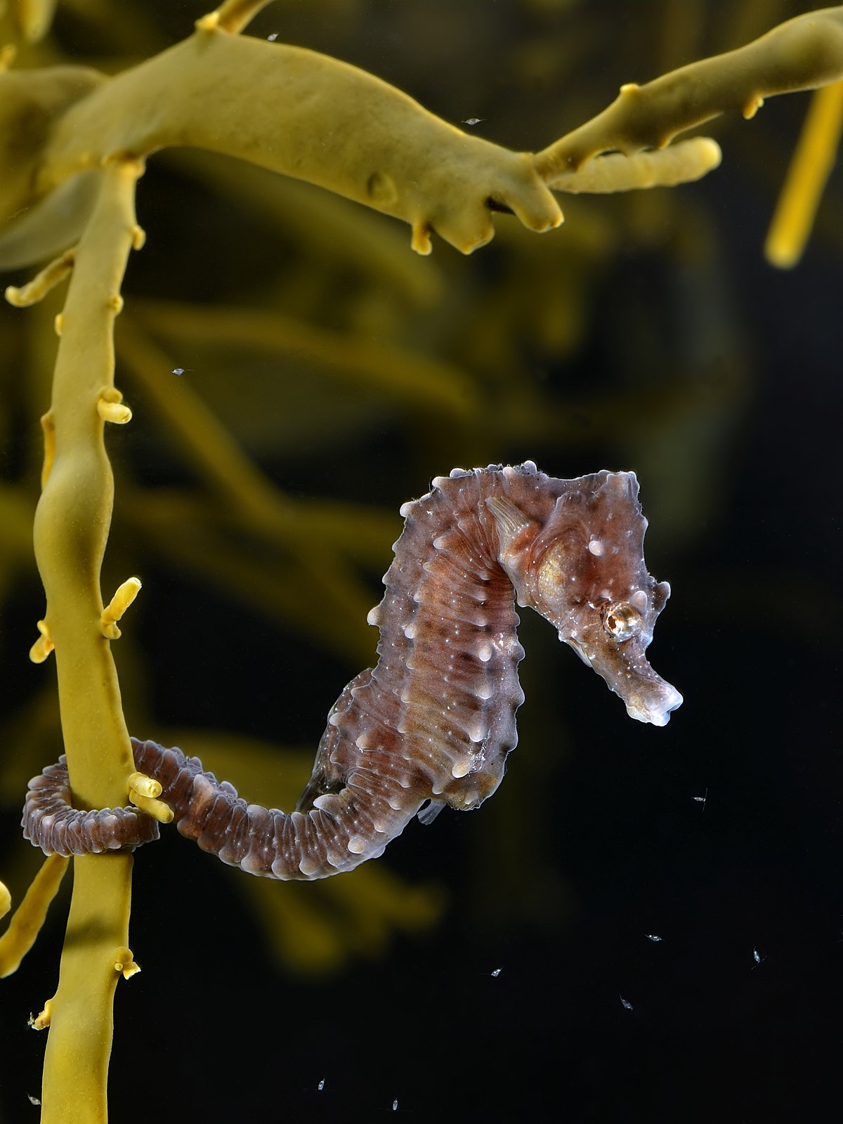
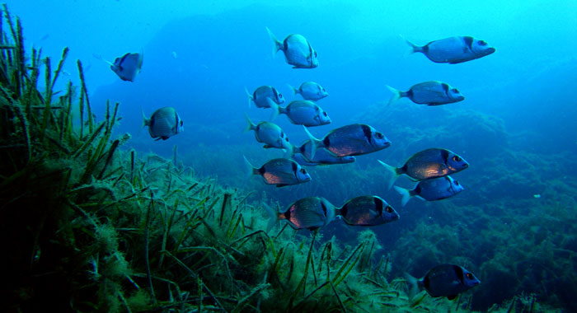
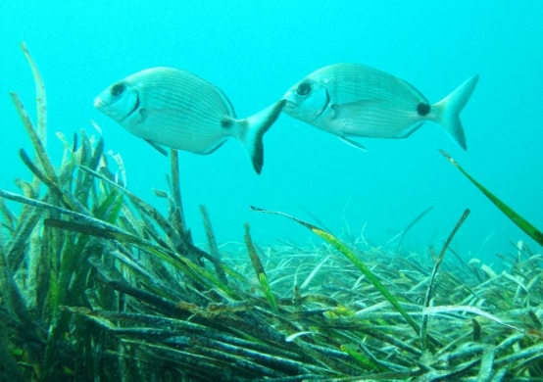
VERTEBRATS
Alguns exemples de vertebrats, majoritàriament peixos, que viuen/utilitzen les praderies de Posidònia:
Cavallet de mar: S’amaga entre les fulles per protegir-se de depredadors.
Llobarro: Juvenils que es refugien en les praderies.
Sard i altres espècies de sards: Utilitzen les praderies com a zona d’alimentació i refugi.
Meros i altres espècies de peixos comercials: Fan ús de les praderies com a zones de cria.

Slide 20
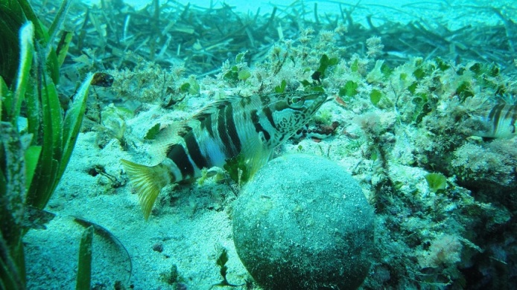
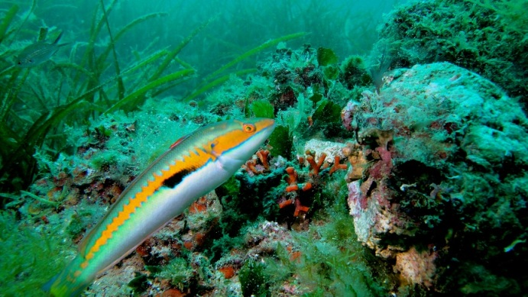
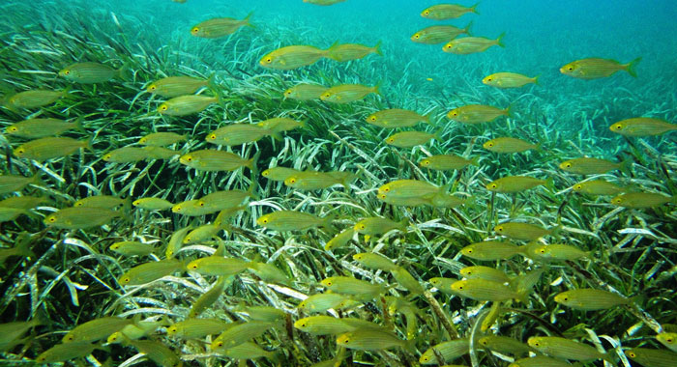
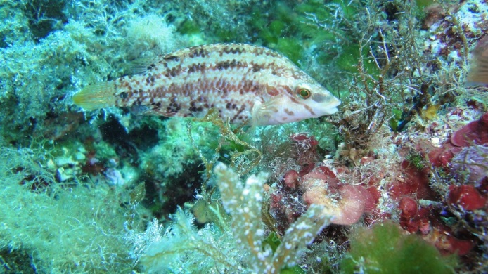
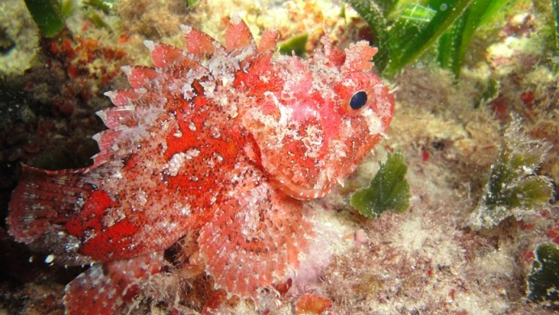
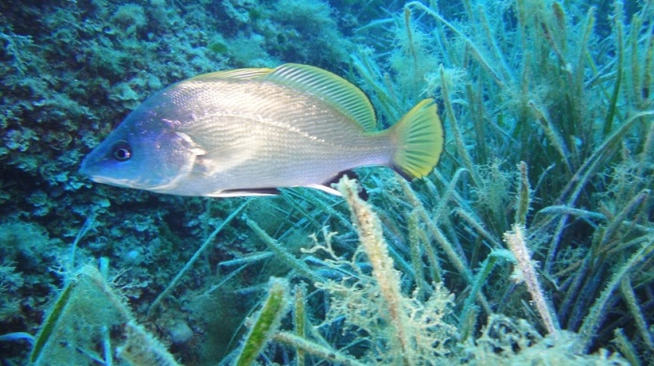
VERTEBRATS

Slide 21
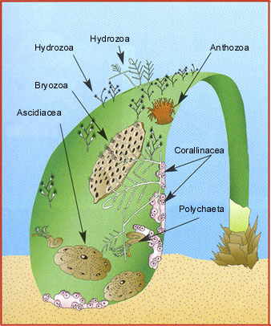
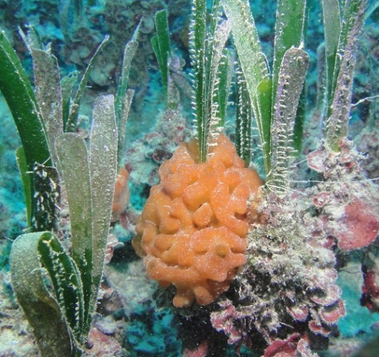
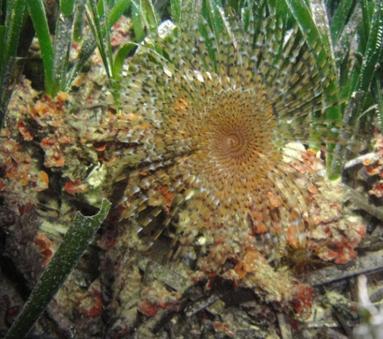
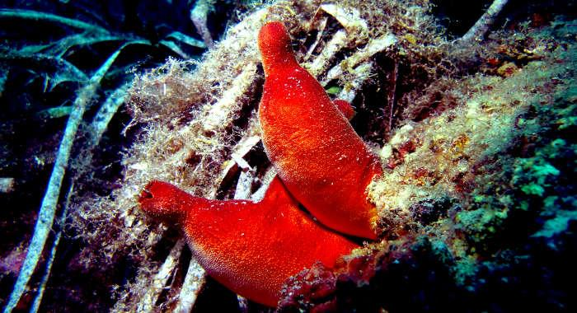
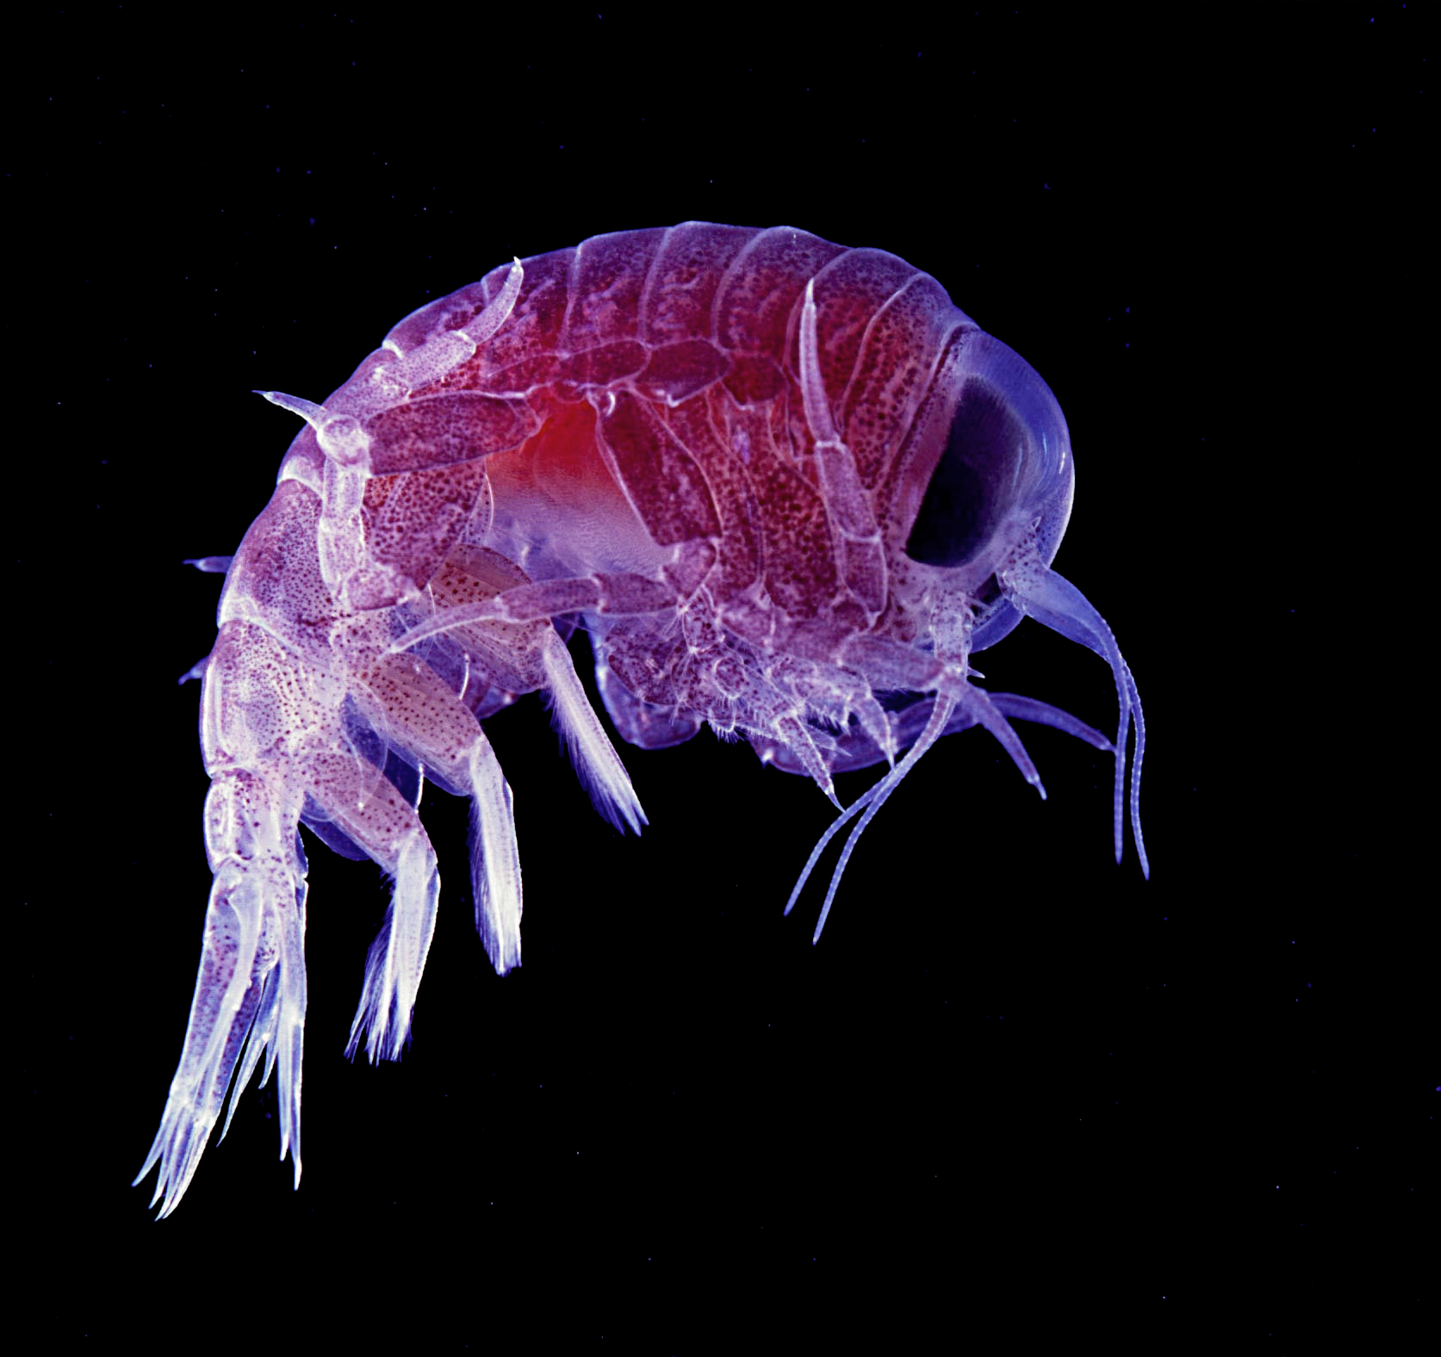
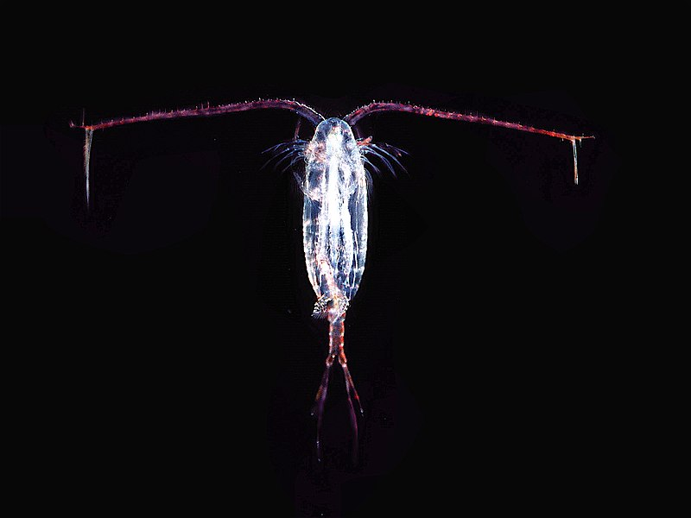
EPÍFITS
Invertebrats que viuen a les fulles (epífits):
Algues microscòpiques i macroscòpiques: S’adhereixen a les fulles i proporcionen aliment per a altres espècies.
Crustacis petits: Com copèpodes i amfípodes, que viuen entre els epífits.
Esponges: Que utilitzen les fulles com a substrat per créixer.

Slide 22
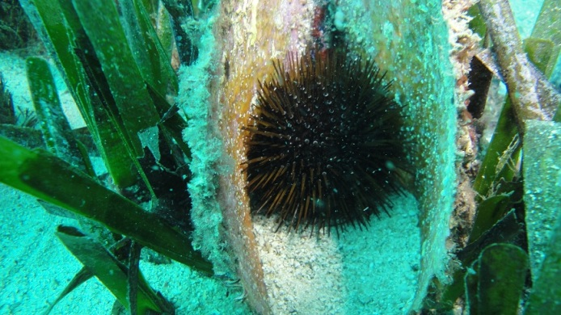
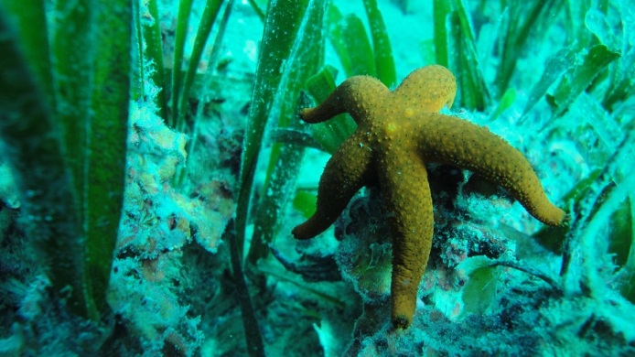
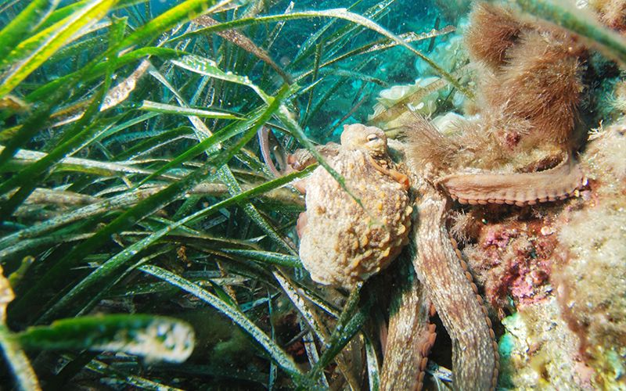


ALTRES INVERTEBRATS
Altres invertebrats (al substrat o entre rizomes):
Eriçons de mar: S’alimenten de les fulles i els organismes adherits.
Estrelles de mar: Busquen aliment al substrat al voltant de les praderies.
Gasteròpodes: Utilitzen els rizomes per protegir-se.
Popets i sèpies: Caçadors que troben refugi entre els rizomes.

Slide 23




ALTRES INVERTEBRATS

Slide 24

Posidonia: juga un paper molt important en la xarxa tròfica marina:

Slide 25
AMENACES A LA POSIDÒNIA
Activitats humanes:
Fondeig descontrolat: Les àncores trenquen rizomes i destrueixen les praderies.
Obres costaneres: Ports i espigons modifiquen els corrents i danyen l’hàbitat.
Regeneració de platges: Els sediments cobreixen les praderies i impedeixen la fotosíntesi.
Espècies invasores: Aquestes es propaguen ràpidament, bloquejant la llum solar necessària per a la fotosíntesi i ocupant el substrat.
Contaminació: L’eutrofització causada per l’excés de nutrients dificulta la fotosíntesi i afavoreix les algues invasores.
Canvi climàtic: L’augment de la temperatura de l’aigua i la pujada del nivell del mar posen en risc la supervivència de la posidònia.

Slide 26





EXEMPLES D’AMENACES HUMANES
1. Àncores dels vaixells
3. Regeneració artificial de les platges
2. Arts de pesca que erosionen el sòl submarí
4. Espècies invasores

Slide 27



COM PODEM PROTEGIR LA POSIDÒNIA?
Regulacions:
  Establir i fer complir normatives com la Directiva Hàbitats i la Llei 8/2020.
  Promoure el fondeig en camps de boies ecològiques per evitar danys a les praderies.
Educació ambiental: Sensibilitzar els usuaris del mar sobre la importància de la posidònia i les bones pràctiques de navegació.
Restauració d’hàbitats: Replantació de rizomes en zones degradades per recuperar les praderies.
Col·laboració entre sectors: Implicar empresaris, turistes i administracions en la protecció de la posidònia.

Slide 28

GRÀCIES PER LA VOSTRA ATENCIÓ!

